Slide 1
CÓMO ALCANZAR
LA SALUD PLENA

Slide 2
“La salud es un estado de completo bienestar físico, mental y social, y no solamente la ausencia de afecciones o enfermedades”.
“También puede definirse como el nivel de eficacia funcional o metabólica de un organismo tanto a nivel micro como a nivel macro”.
Organización Mundial de la Salud

Slide 7
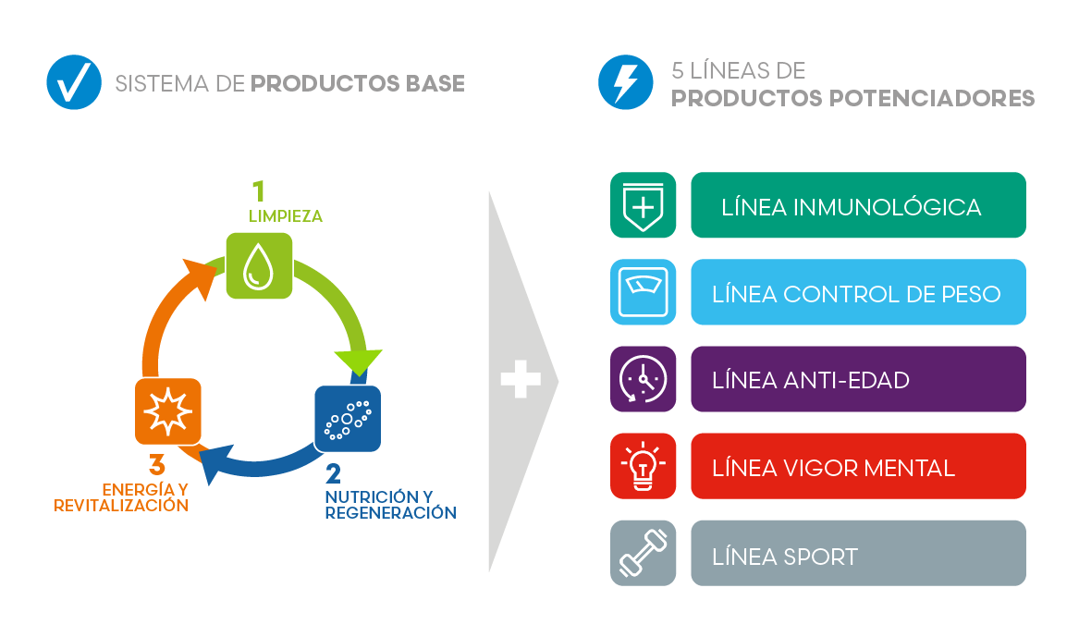
SALUD PLENA

Slide 17
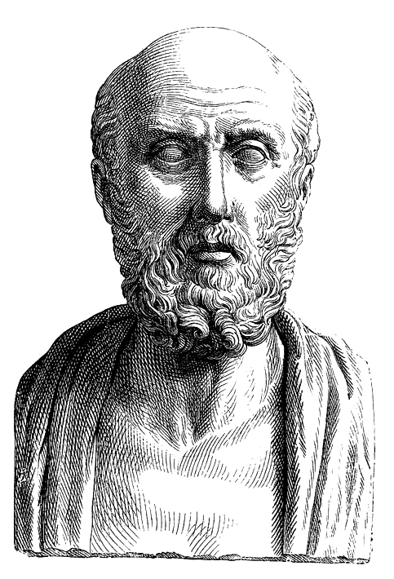
“QUE TU ALIMENTO SEA TU MEDICINA Y TU MEDICINA SEA TU ALIMENTO”
HIPÓCRATES

Slide 18
G R A I A S

